Slide 1
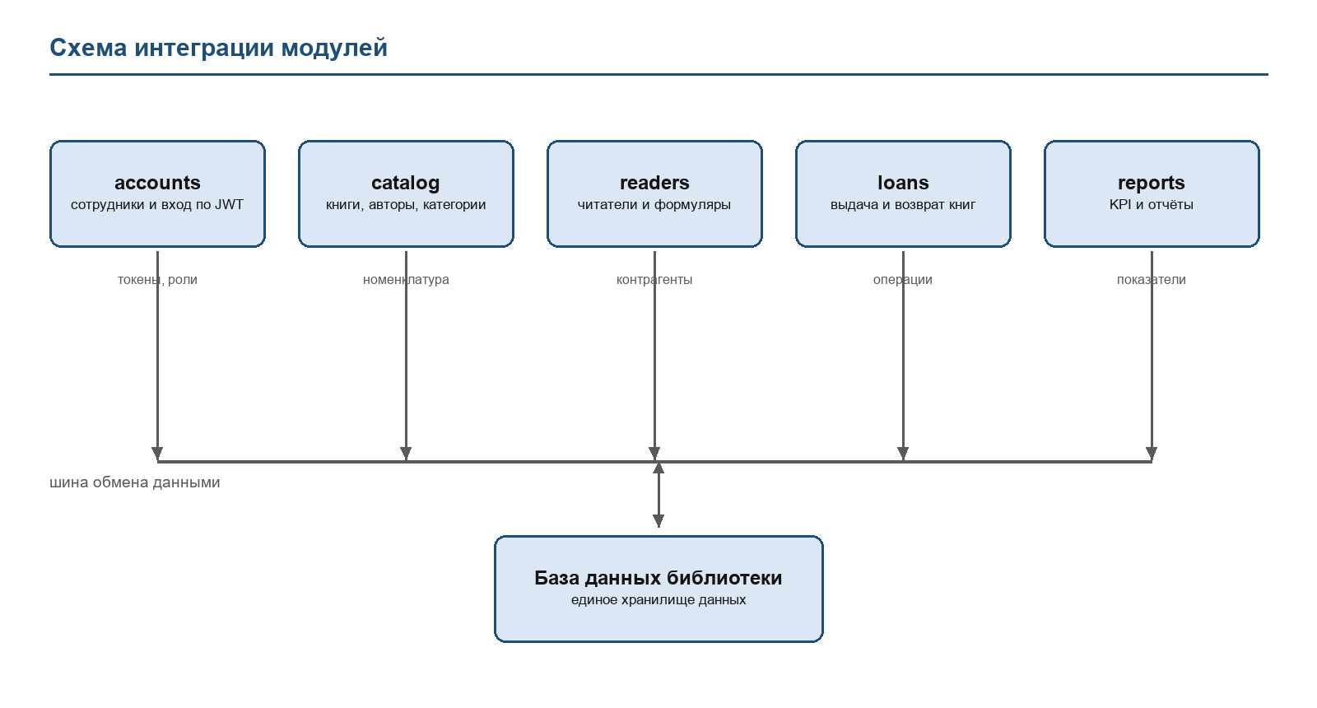
Проектирование внедряемого программного обеспечения
Система учёта книг в библиотеке колледжа | Цыплаков Даниил, ИСП 211
• Платформа: веб-приложение (рабочие места библиотекарей и читальный зал)
• Сравнение: веб, настольное и мобильное решение по 5 критериям, выбрано веб
• Компоненты: интерфейс, авторизация, каталог книг, выдача и возврат, читатели, отчёты, БД
• Данные: Книга, Автор, Категория, Читатель, Выдача, Сотрудник
• Сроки: 15 рабочих дней на проектирование
Практическая работа, МДК.04.01, 2026

